Slide 1
Разработка информационных систем с использованием платформы Flexberry
http://flexberry.net

Slide 2
Платформа Flexberry
Процесс проектирования и разработки
Архитектура информационных систем
Готовые расширяемые компоненты

Slide 3
Процесс проектирования и разработки
Платформа Flexberry предоставляет качественно новый

Slide 4
Ключевые моменты процесса
Обязательный этап проектирования!
Разрабатывается формализованная машиночитаемая модель
Генерация каркаса приложения избавляет от ошибок понимания модели, ускоряет рутинные операции
Доработка идёт с использованием готовых интегрированных между собой компонентов
Notes:
Платформа Flexberry позволяет компаниям-разработчикам перейти на новый уровень организации процесса производства за счёт введения обязательного этапа проектирования, результатом которого становится формализованная, машиночитаемая модель будущей системы. Вторым важным шагом в деле повышения эффективности производства является применение готовых модулей и компонентов будущей системы - фреймворка Flexberry. Ну и наконец, возможность автоматически получить работающее приложение за счёт генерации кода на основе формализованной модели гарантирует быстрое и точное исполнение идей бизнес-аналитиков.

Slide 5
Схема процесса проектирования и программирования
Анализ и проектирование
(UML*)
Генерация структуры БД и кода
(backend + frontend)
Подключение готовых функциональных подсистем
Ручная доработка кода
Notes:
Ключевые особенности разработки:
- жесткий подход Model First
- проект по разработке состоит из «типовых» этапов
- подразумевается итеративная доработка приложений с «безопасной» перегенерацией кода

Slide 6
Участники процесса проектирования и программирования
Требования
Flexberry
Проектирование
Генерация
Аналитик
Доработка
Разработчик
Эксперт в
предметной
области
Готовая
информационная система

Slide 7
Машиночитаемая модель
Модель позволяет синхронизировать различные элементы системы:
  Структуру БД
  Объектную модель
  Состав полей на формах
  И другое…
Избавляет от трудностей передачи информации между аналитиками и разработчиками
Упрощает общение с экспертами предметной области

Slide 8
Модель
Объектная модель
(backend)
БД
И др.
Модель
Объектная модель
(frontend)
Полномочия
Формы
(frontend)

Slide 9
Flexberry Designer – инструмент проектирования
Редактор UML-диаграмм
WYSIWYG-редактор форм
Централизованный репозиторий моделей с поддержкой многопользовательского редактирования
Модули расширения для генерации (код, структуры БД, документация по моделям и т.п.)

Slide 10
Расширенная метамодель
UML-диаграммы
Детальное описание атрибутов и методов классов
Проекции (представления)
Формы
Навигация в приложении
Настройки полномочий и аудита
Абстракции для поддержки генерации в ЯП

Slide 11
Умная генерация и доработка кода
Все проектные файлы разделены на типы:
  Генерируется один раз, потом только дорабатывается
  Класс разделён на генерируемый и дорабатываемый (partial, mixin)
  Класс содержит «скобки программиста»: есть изменяемые и неизменяемые блоки в рамках одного файла
Перегенерация – обычная операция, не ломающая проект

Slide 12
Архитектура информационных систем
В платформу Flexberry заложена продуманная, гибкая, расширяемая и опробованная много раз

Slide 13
Архитектура приложений на Flexberry
Хранилище (Postgres / MSSQL / Oracle / MongoDb / …)
Серверная часть (.NET / Mono / …)
Протокол обмена данными (OData / …)
Клиентская часть (EmberJS / …)
Функциональные подсистемы

Slide 14
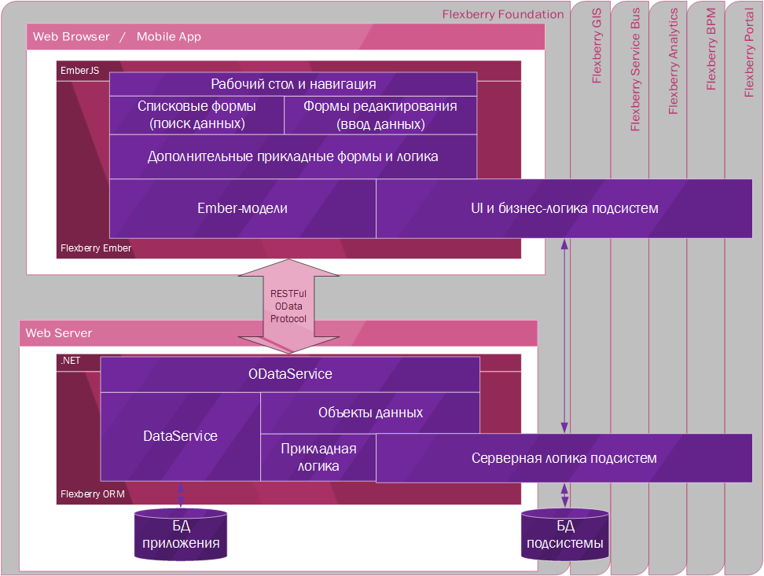

Slide 15
Почему .NET / Mono?
.NET – это честный OpenSource, C# - это стандарт ECMA, ISO
Кроссплатформенность
Популярный язык, развитая экосистема
Платформа Flexberry содержит множество наработок, обеспечивается совместимость с CASEBERRY

Slide 16
Почему OData?
Протокол обмена данными между клиентом и сервером, наиболее полно описывающий как структуру данных, так и настройку выборки
Используется в качестве протокола в продуктах SAP, 1C
В отличие от GraphQL изначально задумывался как протокол для Enterprise-приложений

Slide 17
Почему EmberJS?
Предназначен для сложных многофункциональных веб-приложений
Наиболее популярный OpenSource фреймворк, за которым не стоит одна корпорация
Есть полный MVC «из коробки» в отличие от React или Vue
Angular 2 отстаёт от EmberJS примерно на 2 года

Slide 18
Интеграция и расширение архитектуры
Универсальный подход к интеграции:
  Хранилище данных
  Система полномочий (аутентификация)
  Пользовательский интерфейс
Интеграция на уровне платформы:
  Flexberry Service Bus
  OData
  Объектная модель Flexberry ORM
Расширение архитектуры за счёт возможности по замене составляющих компонентов

Slide 19




Кроссплатформенность
Системное ПО
  ОС
    Windows
    Linux
  БД
    MS SQL
    Postgres
    Oracle
    MongoDB
    …
Клиентское ПО
  Современный браузер
  Мобильное устройство

Slide 20
Дополнительные особенности
Импортозамещение
Open Source-разработка: https://github.com/Flexberry
Свободное ПО
Локализация

Slide 21
Готовые расширяемые компоненты
Платформа Flexberry избавляет от необходимости приобретения дорогих наборов компонентов, поскольку в ней уже есть

Slide 22
Готовые расширяемые компоненты
Компоненты разрабатываются как OpenSource-решение
Основной принцип – это использование сторонних свободных решений, интегрированных в единую систему
Flexberry включает в себя целый набор функциональных подсистем

Slide 23
Технологические компоненты платформы
«Сквозные» компоненты платформы, используемые во всех подсистемах:
  Flexberry ORM – слой доступа к данным
  Flexberry Security – разграничение прав пользователей
  Flexberry Audit – журналирование изменения данных
Обеспечивают совместимость с CASEBERRY

Slide 24
Функциональные подсистемы
Flexberry Foundation Учётная часть приложений | Flexberry Service Bus Корпоративная сервисная шина | Flexberry Analytics Отчётность и аналитика (BI)
Flexberry GIS ГИС подсистема | Flexberry BPM Процессная часть | Flexberry Portal Корпоративный портал

Slide 25
Flexberry Foundation – учётная часть приложений
Формы для поиска данных (списки)
  Сортировка, фильтрация, поиск, выгрузка, настройка колонок, …
Формы для ввода данных
  Валидация данных
  Компоненты для стандартных типов полей
  Компоненты для выбора из справочников
  Компоненты для редактирования в табличном представлении (groupedit)
Поддержка «внешнего вида» приложения для десктоп- и мобильных устройств
Логирование
И многое другое…

Slide 26
Пример настройки компонента (гибкость)
{{flexberry-objectlistview
  content=model
  modelName="ember-flexberry-dummy-application-user"
  modelProjection=modelProjection
  editFormRoute=editFormRoute
  createNewButton=true
  refreshButton=true
  enableFilters=true
  filterButton=true
  showCheckBoxInRow=true
  sorting=computedSorting
  orderable=true
  gotoPage=(action "gotoPage")
  nextPage=(action "nextPage")
  componentName="applicationUserObjectListView"
…
}}

Slide 27
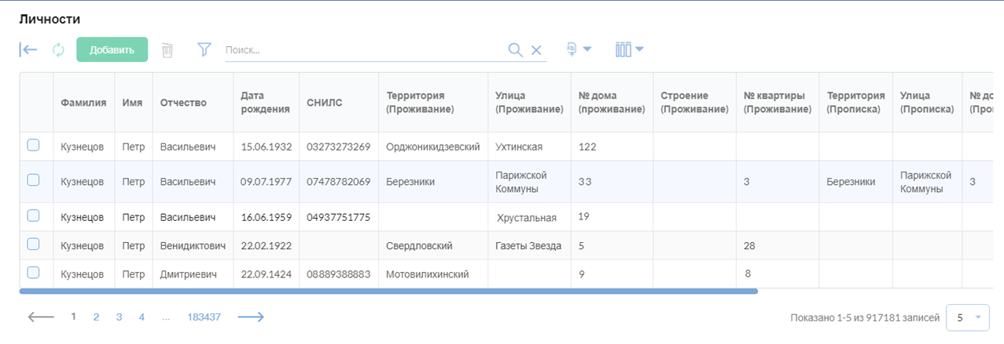
Пример компонента

Slide 28
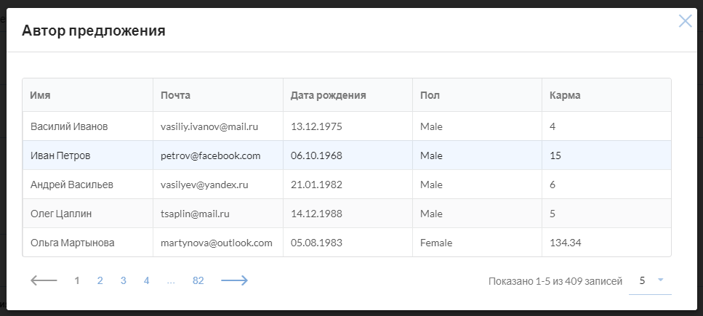
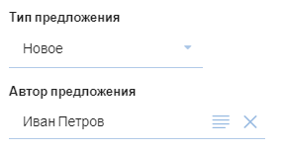
Компонент выбора из списка

Slide 29
Разработка и встраивание новых компонентов
Разработка компонентов:
  Модификация технологических компонентов (наследование)
  Разработка компонентов «с нуля»
  Ember.js + JS + jQuery
Встраивание компонентов на формы:
  Использование шаблонов Handlebars
  Передача любых свойств контекста в виде параметров
  Взаимодействие с контекстом через сообщения (Actions)

Slide 30
Разработка и встраивание новых компонентов
Реализация серверной логики:
  Расширяемость RESTful API (OData-функции и actions)
  Кастомизация обработки запросов (GET-, POST-, PUT-, PATCH-, DELETE-хендлеры)
  Реализация прикладной логики перед вставкой, изменением и удалением данных в БД (бизнес-серверы, ORM)

Slide 31
Flexberry Service Bus
Гарантированная доставка сообщений
Богатый пользовательский интерфейс управления
Продвинутый мониторинг работоспособности
Расширенная статистика по обмену данными между ИС

Slide 32
Flexberry Analytics
Pixel perfect reporting
OLAP
Отчёты на карте

Slide 33
Flexberry GIS
Подсистема для создания ГИС-приложений
Полноценная работа с картой в браузере
Множество функций, включая возможности по редактированию объектов карты
Интеграция с другими подсистемами Flexberry

Slide 34
Спасибо за внимание
Мы готовы ответить на ваши вопросы

